Slide 1
Ymholiad Gwaith Maes TGAU
Microhinsawdd

Slide 2
Tabl A: methodolegau gwaith maes
Lleoliad gwaith maes | Defnyddio trawsluniau (ar draws arwedd) | Newid dros amser (cymharu data cynradd â ffynonellau eilaidd) | Arolygon ansoddol (dadansoddi canfyddiad) | Llifau daearyddol (dadansoddi llifau a phatrymau symud)
Tywydd/microhinsawdd | Dadansoddi microhinsawdd i fyny llethr, drwy ardal o goetir-tir agored, ar draws ardal drefol neu ar draws dyffryn | Ystyried tywydd newidiol – cymharu data a gasglwyd dros sawl diwrnod â data a gasglwyd ar gyfer yr un cyfnod mewn blwyddyn flaenorol Ymchwilio i newidiadau mewn tywydd wrth i ddiwasgedd basio (gan ddefnyddio siartiau synoptig) | Ymchwilio i ganfyddiad pobl leol o newid hinsawdd neu ddigwyddiad o dywydd eithafol (e.e. llifogydd, ton wres, eira trwm) | Ymchwilio i wyntoedd mewn dyffryn neu o fewn ardal drefol (a all fod o ganlyniad i wahaniaethau mewn tymheredd) Ymchwilio i newidiadau mewn tywydd wrth i ddiwasgedd basio (gan ddefnyddio siartiau synoptig)

Slide 3
Tabl B: fframweithiau cysyniadol
Thema ddaearyddol | Lle Cymhwyso dealltwriaeth o fod yn unigryw/ hunaniaeth | Cylch dylanwad Cymhwyso dealltwriaeth o gylch dylanwad a dalgylch a sut mae’n effeithio ar le | Cylchredau a lifau Cymhwyso dealltwriaeth o newid a symud mewn perthynas â lle | Lliniaru risg Cymhwyso dealltwriaeth o ganfyddiad o berygl/risg a dadansoddi strategaethau rheoli/ camau gweithredu yn y dyfodol | Cynaliadwyedd Cymhwyso dealltwriaeth o gymunedau cynaliadwy | Anghydraddoldeb Cymhwyso dealltwriaeth o anghydraddoldeb a chysyniadau cysylltiedig fel amddifadedd neu gydraddoldeb mynediad at wasanaethau
Tywydd/microhinsawdd | Cymharu amodau microhinsoddol rhwng dau le (e.e. coetir a thir agored, canol pentref a chaeau agored) | Ystyried cylch dylanwad ynys wres | Ymchwilio i wyntoedd lleol (catabatig/anabatig) mewn dyffryn ac asesu’r effeithiau ar bobl a gweithgareddau dynol Ymchwilio i’r tywydd sy’n gysylltiedig â diwasgedd yn pasio | Ystyried canfyddiadau o newid hinsawdd ac ymatebion lleol posibl Ystyried peryglon cysylltiedig â micrhinsoddau (e.e. pantiau rhew) ac ymatebion lleol posibl | Asesu dewisiadau cynaliadwy i leihau’r effaith ynys wres a achosir gan ffynonellau gwres anthropogenig | Ystyried anhafaleddau microhinsoddol mewn gwahanol rannau o anheddiad neu ar draws arwedd ffisegol (e.e. dyffryn, cefnen)

Slide 4
Meini prawf CBAC
Tabl A: Methodoleg
2018: Llifau daearyddol
2019: Arolygon ansoddol
2020: Defnyddio trawsluniau
Tabl B: Fframwaith cysyniadol
2018: Cylchredau a llifau
2019: Lle
2020: Cylch dylanwad

Slide 5

Chwe cham y broses ymholi
Gofyn cwestiynauu
Casglu data
Prosesu a chyflwyno data
Dod i gasgliadau
Gwerthuso’r broses
Dadansoddi a chymhwyso dealltwriaeth ehangach

Slide 6
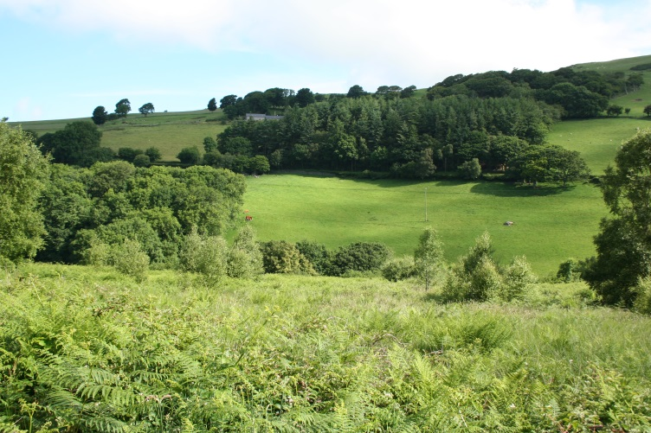
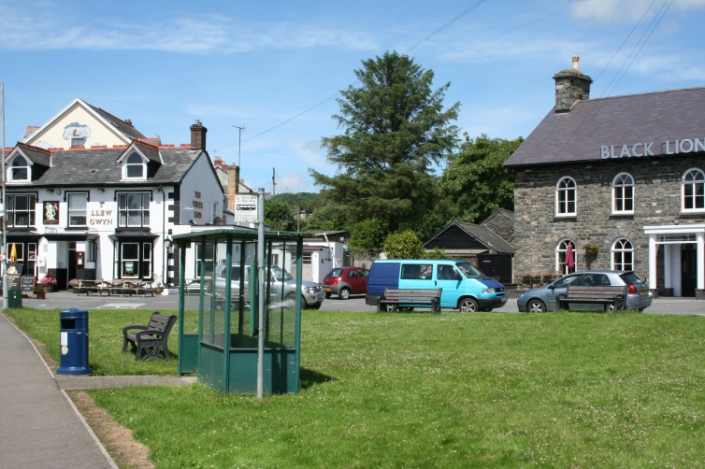
Ymholiad 1: Gofyn cwestiynau
Oes gan unrhyw ddyffryn ei ficrohinsawdd ei hun?
Sut mae’r math o lystyfiant yn effeithio ar ficrohinsawdd?
A ydy microhinsawdd yn amrywio gyda gwahanol fathau o dywydd?
Oes gan unrhyw bentref ei ficrohinsawdd ei hun?
Oes gan unrhyw dref ei ynys wres drefol ei hun?

Slide 7
Ymholiad 2: Casglu data
Cofiwch, ar gyfer un o’r ddau ymchwiliad, mae’n rhaid i un o’ch dulliau casglu data fod yn un a ddewisir gan CBAC o Dabl A.
Rhaid i’r ail ymchwiliad fod yn seiliedig ar y fframwaith cysyniadol sy’n cael ei ddewis (Tabl B)
Gallwch ddefnyddio dulliau ychwanegol o gasglu data yn ôl eich dewis chi.
Cofiwch fod gwaith maes yn ffordd ardderchog o ymarfer eich sgiliau daearyddol.

Slide 8
Ymholiad 2: Astudio microhinsawdd - Methodoleg
Lleoliad gwaith maes | Defnyddio trawsluniau (ar draws arwedd) (Arholiad 2020) | Newid dros amser (cymharu data cynradd â ffynonellau eilaidd) | Arolygon ansoddol (dadansoddi canfyddiad) (Arholiad 2019) | Llifau daearyddol (dadansoddi llifau a phatrymau symud) (Arholiad 2018)
Tywydd/microhinsawdd | Dadansoddi microhinsawdd i fyny llethr, drwy ardal o goetir-tir agored, ar draws ardal drefol neu ar draws dyffryn (mesur tymheredd, golau, cyflymder a chyfeiriad y gwynt ar bwyntiau ar hyd trawslun) | Ystyried tywydd sy’n newid – cymharu data a gasglwyd dros sawl diwrnod â data a gasglwyd ar gyfer yr un cyfnod mewn blwyddyn flaenorol (mesur agweddau o ficrohinsawdd dros gyfnod o amser) Ymchwilio i newidiadau mewn tywydd wrth i ddiwasgedd basio (gan ddefnyddio siartiau synoptig) (mesur agweddau o ficrohinsawdd ar gyfnodau o ddiwasgedd yn pasio) | Ymchwilio i ganfyddiad pobl leol o newid hinsawdd neu ddigwyddiad o dywydd eithafol (e.e. llifogydd, ton wres, eira trwm) (defnyddio holiaduron a ffotograffau) | Ymchwilio i wyntoedd mewn dyffryn neu o fewn ardal drefol (a all fod o ganlyniad i wahaniaethau mewn tymheredd) (mesur cyfeiriad y gwynt a chyflymder y gwynt) Ymchwilio i newidiadau mewn tywydd wrth i ddiwasgedd basio (gan ddefnyddio siartiau synoptig) (mesur agweddau o ficrohinsawdd ar gyfnodau o ddiwasgedd yn pasio)

Slide 9
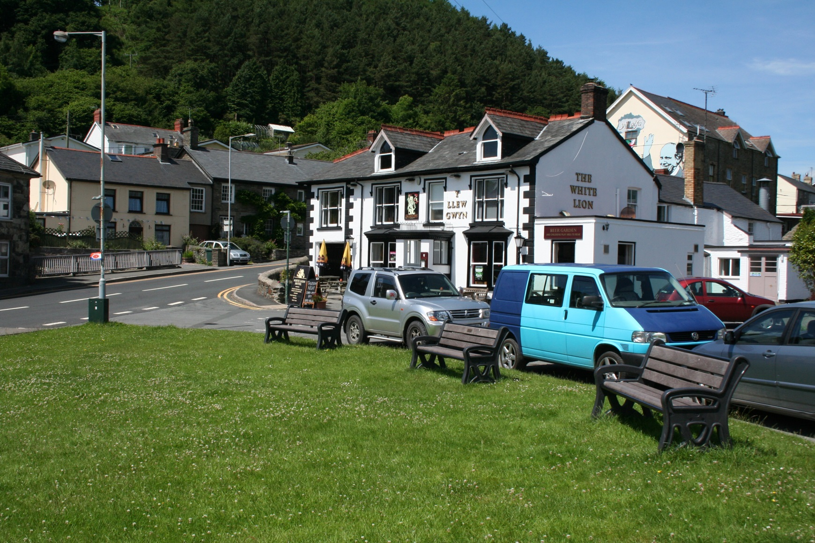
Ymholiad 2: Tal-y-Bont
Pa fethodolegau fyddai modd i chi eu defnyddio i gasglu data yma?

Slide 10
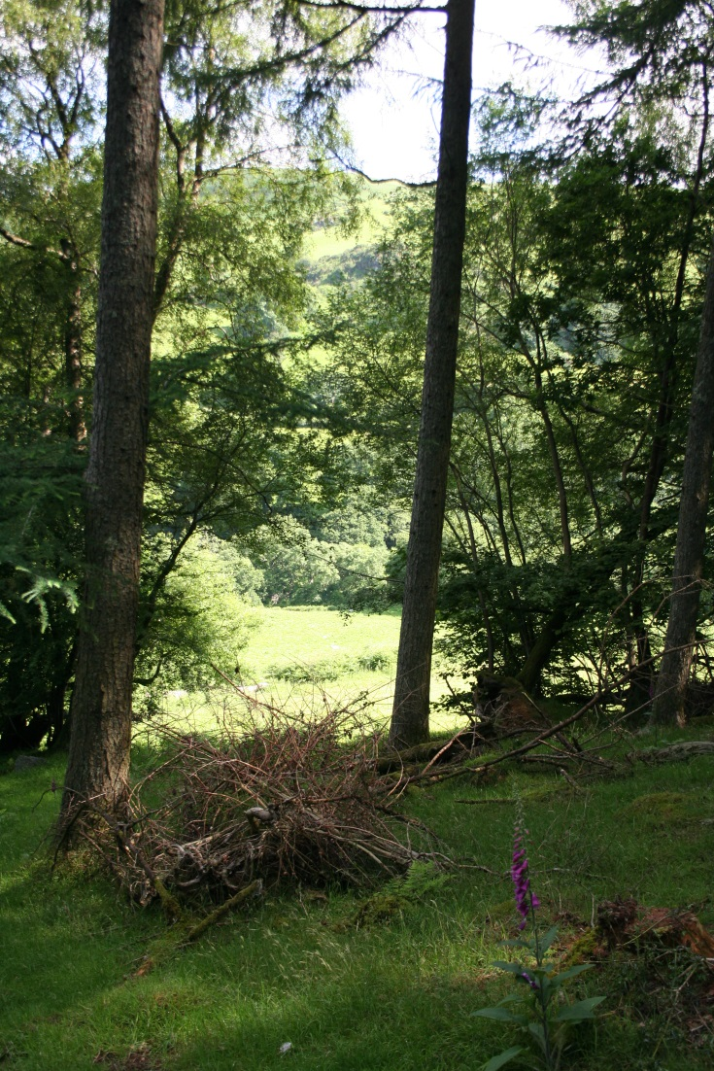
Ymholiad 2: Coetir ger Tal-y-Bont
Pa fethodolegau fyddai modd i chi eu defnyddio i gasglu data yma?

Slide 11
Ymholiad 2: Casglu data
Paratoi taflenni casglu data sy’n addas ar gyfer gwaith maes.
Dewis lleoliadau addas (diogelwch – asesiad risg – pa mor gyfleus ydy’r safle? Ydy’r safle yn cynnig y lleoliad gorau ar gyfer cyflawni gofynion eich prosiect gwaith maes?
Dewis technegau samplu addas (ar hap, systematig, haenedig).
Sicrhau cywirdeb a dibynadwyedd.
Cofiwch y bydd angen i chi gyfiawnhau’r fethodoleg sydd wedi’i defnyddio gennych ar gyfer y gwaith maes.

Slide 12
Ymholiad 3: Prosesu a chyflwyno
Prosesu data
Wedi i chi gasglu eich data bydd angen i chi brosesu’r data hwnnw. Gallai’r gwaith cyfrifo hwn gynnwys:
Cyfrifo cyfartaleddau (e.e. tymheredd).
Bydd angen trosi’r data gwreiddiol yn ganrannau neu’n raddau ar gyfer paratoi siartiau cylch.
Mesurau ystadegol cymharol (e.e. dangos newid fel canran neu mesur y gwahaniaeth rhwng un lle a’r llall).

Slide 13
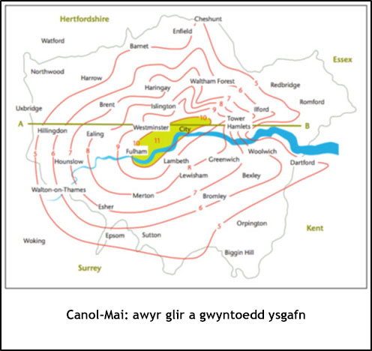
Ymholiad 3: Prosesu a chyflwyno
Cyflwyno data
Mae hyn yn golygu dewis dulliau addas i gyflwyno data. Gallai hyn gynnwys:
Gellir llunio isolinellau i nodi ynys wres – fel yr ynys wres hon yn Llundain. Fel arall, gellid lleoli barrau unigol ar fap sylfaen neu mae’n bosib defnyddio System Gwybodaeth Ddaearyddol.

Slide 14
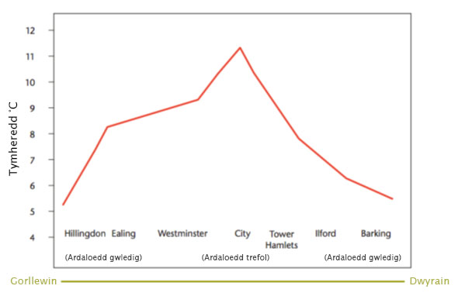
Ymholiad 3: Prosesu a chyflwyno
Cyflwyno data
Mae hyn yn golygu dewis dulliau priodol i gyflwyno data. Gallai hyn gynnwys:
Mae graffiau llinell yn gallu cynrychioli newidiadau ar draws ardal gyfan fel tref.

Slide 15

Annotated photo showing aspects of microclimate at Tal-y-Bont
Mae’r tymheredd yn uwch uwchlaw’r ffordd gan fod y tarmac tywyll yn amsugno mwy o wres yr haul. Mae cerbydau hefyd yn rhyddhau gwres.
Adeiladau ar ddwy ochr y ffordd yn sianelu’r gwynt
Colledion gwres o adeiladau ac offer gwresogi/ offer coginio yn cynyddu’r tymheredd gerllaw
Ardal o laswellt yn profi lleithder uwch
oherwydd trydarthiad
Cerbydau’n cynhyrchu gwres gan achosi i’r tymereddau i fod ychydig yn uwch

Slide 16
Ymholiad 4: Dadansoddi a chymhwyso dealltwriaeth ehangach
Adnabod, dadansoddi a dehongli tueddiadau a phatrymau.
Cymhwyso gwybodaeth a dealltwriaeth o gysyniadau a phrosesau daearyddol i’r dystiolaeth sydd wedi’i chasglu.
Tueddiadau – newidiadau dros amser, pellter, a.y.b
Patrymau – dosbarthiadau cyson sy’n ailadrodd, e.e. llinol, rheiddiol, cylchol

Slide 17
Ymholiad 4: Disgrifio data
Dilynwch y drefn hon wrth ddisgrifio tueddiadau a phatrymau :
Sylwadau cyffredinol yn disgrifio’r tueddiadau a’r patrymau sy’n amlygu eu hunain.
Cyfeirio at wybodaeth/data penodol ar y graffiau, mapiau a diagramau i gefnogi eich sylwadau.
Adnabod a chynnig sylwadau ar unrhyw eithriadau (anomaleddau) i’r duedd/ patrwm cyffredinol.

Slide 18
Ymholiad 4: Dadansoddi data
Mae’r graff linell yn dangos amrywiadau amlwg mewn tymheredd ar draws y ddinas.
Ar gyrion y ddinas roedd tymereddau rhwng 5 - 6°C yn Hillingdon a Barking. Cynyddodd tymereddau tuag at y canol gan gyrraedd tua 11°C yn y Ddinas.
Cododd tymereddau’n raddol yn y dwyrain ond fel cyfres o ‘risiau’ yn y gorllewin, mwy na thebyg yn adlewyrchu amrywiadau mewn defnydd tir ar yr wyneb. Cododd tymereddau’n arwyddocaol (tua 3°C) rhwng Hillingdon ac Ealing. Roedd hyn mwy na thebyg oherwydd y newid sydyn yn y defnydd tir rhwng yr ardaloedd gwledig a’r ardaloedd trefol.
Mae’r graff yn dangos yn glir presenoldeb ynys wres drefol a achosir gan wres yn cael ei ryddhau (cerbydau/adeiladau) a hefyd arwynebedd tywyll y tarmac sy’n amsugno gwres o’i gymharu a’r ardaloedd gwledig wedi eu gorchuddio â thyfiant ar gyrion yr ardal drefol.

Slide 19

Ymholiad 5: Dod i gasgliadau
Y cam nesaf ydy dwyn ynghyd eich canfyddiadau i gyrraedd casgliadau sy’n seiliedig ar beth oedd nod wreiddiol eich gwaith maes. Dyma enghraifft:
‘Fel casgliad, dangosodd fy nghanlyniadau wahaniaethau clir mewn microhinsawdd ar draws y dyffryn. Roedd gostyngiad graddol mewn tymheredd gyda’r amodau oeraf ar waelod y dyffryn. Roedd hyn o ganlyniad i’r aer oer (dwys) yn suddo i ran isaf y tirlun. Mae hyn hefyd yn egluro pam bod y gwyntoedd yn tueddu i lifo lawr
ochrau’r dyffryn ar ddechrau’r dydd. Roedd rhai anomaleddau mewn tymheredd a chyfeiriad gwynt,Roedd hyn mwy na thebyg wedi’i achosi gan goed ac adeiladau yn amharu ar lif yr aer.’

Slide 20
Ymholiad 5: Dod i gasgliadau
Nid yw tueddiadau a modelau disgwyliedig yn cael eu hadlewyrchu yn y byd go iawn, er enghraifft:
Gall y tywydd gael effaith fawr ar ficrohinsoddau. Er enghraifft, gall gwyntoedd gymysgu’r aer gan ddileu’r amrywiadau bychain mewn tymheredd.
Gall amser y dydd effeithio ar ganlyniadau. Er enghraifft, mae aer oer yn gallu suddo i waelod y dyffryn yn y bore cynnar ond dechrau codi wrth i’r ddaear gynhesu yn ystod y dydd.
Gall offer diffygiol neu gam fesur fod yn arwyddocaol o ystyried yr amrywiadau bychain yn y data sy’n cael ei gasglu.

Slide 21
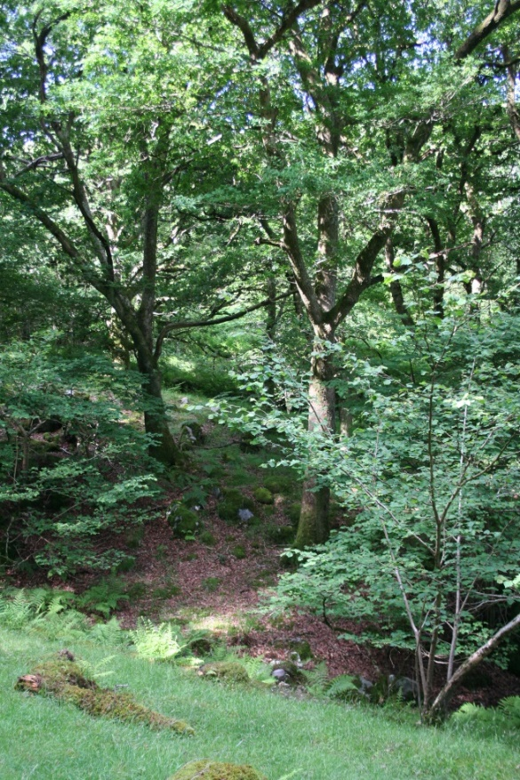
Ymholiad 5: Dod i gasgliadau
Bydd amrywiadau yn y math o goed mewn coetir yn effeithio ar y canlyniadau
Bydd amodau tywydd (fel gorchudd cwmwl a gwyntoedd cryfion) yn effeithio ar fesuriadau a gallan nhw roi canlyniadau annisgwyl
Gallai ffactorau dynol fel clirio coetir effeithio ar y canlyniadau o ganlyniad i’r cynnydd lleol mewn golau haul
Bydd yr adeg o’r flwyddyn yn effeithio ar dyfiant y canopi ac effaith cysgodi – gall hyn roi canlyniadau annisgwyl

Slide 22
Ymholiad 6: Gwerthuso’r broses
Adnabod cyfyngiadau’r dystiolaeth ddaearyddol – cywirdeb, dibynadwyedd a thuedd.
Ystyried yn feirniadol gryfderau a chyfyngiadau’r data cynradd ac eilaidd a gasglwyd, y dulliau a ddefnyddiwyd, y casgliadau a’r wybodaeth a ddysgwyd.
Ystyried bod rhanddeiliaid yn gallu dylanwadu’n anffafriol gan gyflwyno tuedd.

Slide 23
Ymholiad 6: Gwerthuso’r broses
Sut gallai eich canlyniadau fod yn wahanol ar ddiwrnod arall neu ar adeg wahanol o’r flwyddyn?
Sut gallai sampl mwy o faint neu fwy o safleoedd fod wedi gwella dibynadwyedd?
Gydag ymarfer, a allai technegau casglu data fod wedi bod yn fwy manwl gywir?
A oedd y strategaeth samplu yn briodol?
A allai llunio diagram yn anghywir fod wedi effeithio ar eich casgliadau?

